Slide 1
Chmura obliczeniowa
Michał Rembisz Daniel Smolak

Slide 2
Co to jest chmura obliczeniowa?
Chmura obliczeniowa – model przetwarzania danych oparty na użytkowaniu usług dostarczonych przez usługodawcę. Chmura to usługa oferowana przez dane oprogramowanie (oraz konieczną infrastrukturę). Oznacza to eliminację konieczności zakupu licencji czy konieczności instalowania i administracji oprogramowaniem. Konsument płaci za użytkowanie określonej usługi, np. za możliwość korzystania z arkusza kalkulacyjnego. Nie musi dokonywać zakupu sprzętu ani oprogramowania. Umowa zawierana na świadczenie usług w chmurze obliczeniowej przeważnie nie jest tworzona pod konkretny podmiot, lecz zawiera pakiet rozwiązań zestandaryzowanych. Termin „chmura obliczeniowa” jest związany z pojęciem wirtualizacji. Model „chmury obliczeniowej” historycznie wiąże się z przetwarzaniem w sieci grid, gdzie wiele systemów udostępnia usługi korzystając z podłączonych zasobów, z tą różnicą, że w chmurze obliczeniowej mamy do czynienia z podążaniem zasobów za potrzebami usługobiorcy.

Slide 3
Co to jest chmura obliczeniowa? cd.
Zasada działania polega na przeniesieniu całego ciężaru świadczenia usług IT (danych, oprogramowania lub mocy obliczeniowej) na serwer i umożliwienie stałego dostępu poprzez komputery klienckie. Dzięki temu ich bezpieczeństwo nie zależy od tego, co stanie się z komputerem klienckim, a szybkość procesów wynika z mocy obliczeniowej serwera. Wystarczy zalogować się z jakiegokolwiek komputera z dostępem do Internetu by zacząć korzystać z dobrodziejstw chmury obliczeniowej.
Rozróżniamy chmury:
prywatne, będące częścią organizacji, aczkolwiek jednocześnie autonomicznym dostawcą usługi,
publiczne, będące zewnętrznym, ogólnie dostępnym dostawcą (np. aws.amazon.com, Google, Microsoft itd.),
hybrydowe, będące połączeniem zasad funkcjonowania chmury prywatnej i publicznej. Pewna część aplikacji i infrastruktury danego klienta pracuje w chmurze prywatnej, a część jest umiejscowiona w przestrzeni chmury publicznej.

Slide 4
Modele chmury obliczeniowej
Kolokacji to najstarsza i najprostsza forma usług w chmurze. Polega na wynajęciu pomieszczenia serwerowni, dostępu do energii elektrycznej, klimatyzacji i dostępu do Internetu. Pozostałe składniki – sprzęt, zabezpieczenia (zapory), zarządzanie obciążeniem, system operacyjny, oprogramowanie i aplikacje opłaca firma korzystająca. Jest to zatem opłata za użyczenie miejsca w serwerowni.
IaaS (infrastruktura jako usługa) - model polegający na dostarczaniu klientowi infrastruktury informatycznej, czyli sprzętu, oprogramowania oraz serwisowania. Klient wykupuje na przykład konkretną liczbę serwerów, przestrzeni dyskowej lub określony zasób pamięci i mocy obliczeniowej. Nie oznacza to jednak, że sprzęt fizycznie zostanie zainstalowany w siedzibie klienta. W tym modelu zdarza się, że klient dostarcza usługodawcy własne oprogramowanie do zainstalowania na wynajmowanym sprzęcie.
CaaS (komunikacja jako usługa) - usługodawca zapewnia platformę pod telekomunikacyjne środowisko pracy.

Slide 5
Modele chmury obliczeniowej cd.
PaaS (platforma jako usługa) - sprzedaż gotowego, często dostosowanego do potrzeb użytkownika, kompletu aplikacji. Nie wiąże się z koniecznością zakupu sprzętu ani instalacją oprogramowania. Wszystkie potrzebne programy znajdują się na serwerach dostawcy. Klient po swojej stronie ma dostęp do interfejsu (na ogół w postaci ujednoliconego środowiska pracy) poprzez program – klienta, np. przeglądarkę internetową. W tym modelu, usługi najczęściej dostępne są dla użytkownika z dowolnego komputera połączonego z internetem.
SaaS (oprogramowanie jako usługa) - klient otrzymuje konkretne, wybrane funkcje oprogramowania. Korzysta z takiego oprogramowania, jakiego potrzebuje. Nie interesuje go ani sprzęt, ani środowisko pracy. Ma jedynie zapewniony dostęp do konkretnych, funkcjonalnych narzędzi – niekoniecznie połączonych ze sobą jednolitym interfejsem. Programy działają na serwerze dostawcy. Klient nie jest zmuszony nabywać licencji na nie. Płaci jedynie za każdorazowe ich użycie, a dostęp do nich uzyskuje na żądanie.
IPaaS (platforma integracyjna jako usługa) - platforma zapewniająca integrację pomiędzy różnymi usługami w chmurze.

Slide 6
Dostawcy chmury i ich klienci – W Polsce
Mimo, że w Polsce jest około 32 dostawców usług chmury. Tylko mała część z nich, 4, dzieli się informacjami o klientach.
E24cloud - Audiofeels Whalla Labs, zuchrysuje.pl
Oktawave – Mediporta, Telewizja Świętokrzyska, Ekstraklasa, TUI
Atende Business Cloud – CloudiA – Wprost, Mobilis, Agata Meble, Wielka Orkiestra Świątecznej Pomocy
COIG - Kompania Węglowa S.A., ELZAB S.A., VidCom.pl Sp. z o.o.

Slide 7
Dostawcy chmury i ich klienci – Spoza Polski
Amazon Web Services –NASA, Nasdaq, Netflix, Lot, Onet
Microsoft Azure - ,GE Healthcare, Skanska, Heineken
Rackspace - Axios Systems, FUJIFILM, Mazda
Google Cloud Platform - Best Buy, Coca Cola, Ubisoft, Sony Music
SoftLayer - St. Thomas University, DataHotel, Marriott

Slide 8
A w Rzeszowie? - ZETO
Dwaj najwięksi dostawcy chmury w Rzeszowie to Zeto i Comarch: Niestety dane na temat klientów chmury Zeto są niedostępne.
ZETO-RZESZÓW – W swojej ofercie posiada: sprzęt komputerowy, centrale telefoniczne, sieci teleinformatyczne, systemy klasy ERP, e-produkty (m.in. podpis cyfrowy), aplikacje webowe oraz urządzenia kopiujące i drukujące.Firma dysponuje nowoczesną serwerownią wyposażoną w komputery IBM Mainframe. Maszyny działają w oparciu o system operacyjny IBM przeznaczony do zastosowań stricte profesjonalnych. Na komputerach IBM Mainframe firma świadczy usługi outsourcingowe. Spółka świadczy także usługi w zakresie serwisu sprzętu komputerowego, a przede wszystkim outsourcing produktów i usług informatycznych dla dużych firm ubezpieczeniowych, banków, przedsiębiorstw i jednostek administracyjnych. Dokonania firmy ZETO-RZESZÓW Sp. z o. o. zostały zauważone i docenione przez ekspertów ekonomicznych. ZETO-RZESZÓW zostaje regularnie zaliczone do grona najbardziej dynamicznie rozwijających się firm w Polsce
Zeto oferuje modele: IaaS, PaaS i SaaS oraz usługę SPLA czyli Service Provider License Agreement która daje licencjobiorcy prawo wykorzystywania produktów Microsoft do świadczenia usług dostępu do oprogramowania i hostingu aplikacji.

Slide 9
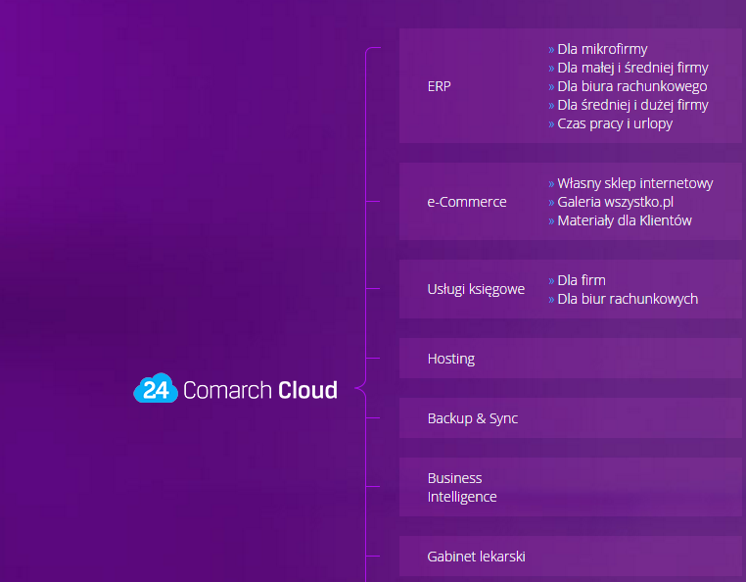
A w Rzeszowie? - Comarch
Jedna z największych polskich spółek informatycznych z siedzibą w Krakowie założona w 1993 przez profesora Akademii Górniczo-Hutniczej Janusza Filipiaka i jego dwunastu studentów
Comarch chwali się, że pójście “w chmurę” było strzałem w dziesiątkę i pozwoliło na rozszerzenie portfolio firmy oraz zdobycie nowych klientów, których w 2013 roku było 62 tys. Wzrost bazy usługobiorców przekłada się bezpośrednio na zyski, które stale rosną (w tempie plus 50 proc. w skali roku).

Slide 10
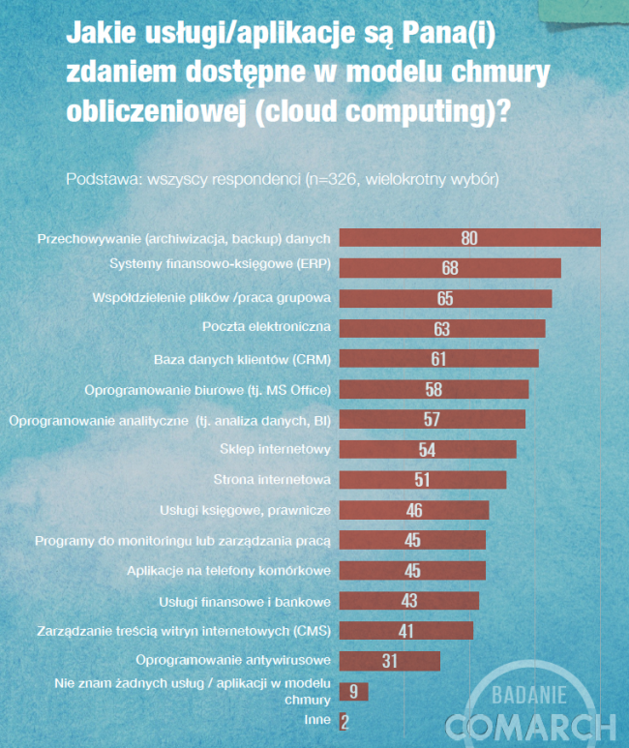
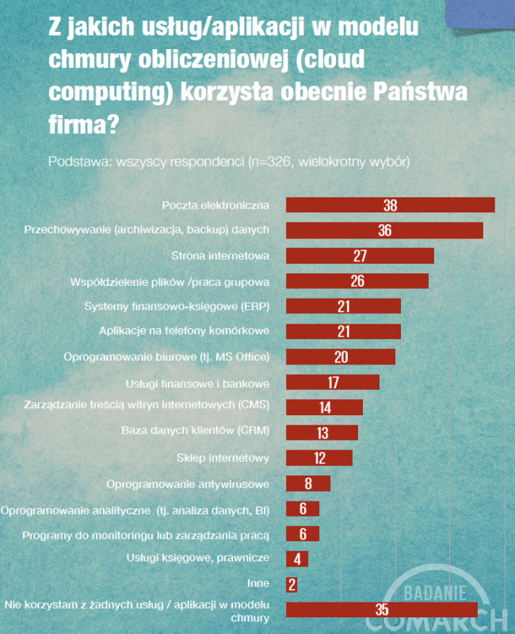
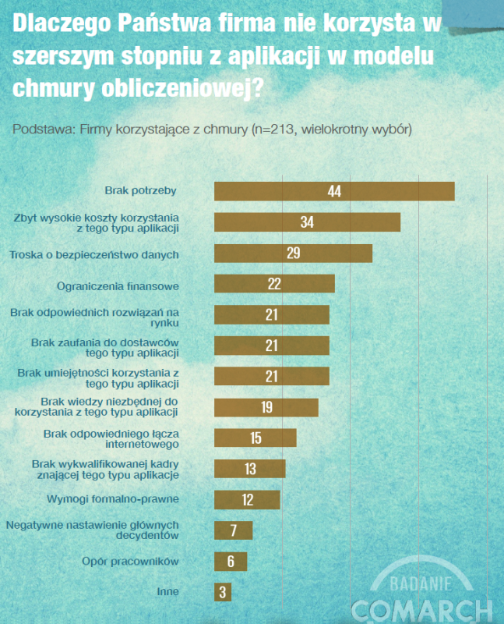
Kilka ankiet przeprowadzonych przez firmę Comarch na polskich przedsiębiorcach

Slide 11
Gdzie wykorzystywana jest chmrua? – firmy programistyczne
Zarówno publiczne, jak i prywatne chmury znacząco ułatwiły życie programistów, pozwalając im budować i testować oprogramowanie taniej i szybciej, skracając czas od stworzenia projektu do dostarczenia aplikacji na rynek. Producentom oprogramowania cloud computing otwiera również drogę do lepszego dla nich modelu monetyzacji – dzierżawienia użytkownikom oprogramowania w modelu SaaS, przynoszącym stały przychód z abonamentu i pozwalającym aktualizować dostarczane narzędzia na bieżąco.
Największy sukces firmy programistycznej, której rozwiązania nieodłącznie związane są z chmurami obliczeniowymi i SaaS jest Salesforce.com – dostawca zarówno gotowego oprogramowania dla biznesu, jak i własnej platformy programistycznej Force.com, pozwalającej pisać niezależnym programistom specjalistyczne narzędzia biznesowe pod konkretne potrzeby klientów. Firma, która powstała w 1999 roku dziś jest jednym z gigantów nowych technologii – zatrudnia ponad 8 tysięcy pracowników, a jej przychody przekroczyły 2 miliardy dolarów.

Slide 12
Gdzie wykorzystywana jest chmrua? - Media na żądanie
Dostarczanie wideo na żądanie to wręcz wymarzone zastosowanie dla chmur obliczeniowych: od transkodowania źródłowego materiału z często bardzo egzotycznych formatów, po strumieniowanie zamówionych przez końcowego użytkownika filmów. Tutaj nie można pominąć Netflixa, największej internetowej wypożyczalni filmów na świecie, której spektakularny rozwój możliwy był tylko dzięki rezygnacji z własnej infrastruktury i wykorzystaniu chmury Amazona.
Pozyskane od studiów filmowych materiały wideo są transkodowane na instancjach EC2 do ponad 50 różnych wersji, różniących się rozdzielczością i jakością, a usługa S3 (obiektowy magazyn danych) przechowuje ponad 1 petabajt (1 000 000 gigabajtów) danych Netflixa. Uwolniona od problemów z infrastrukturą firma bije na giełdzie kolejne rekordy – jeszcze w zeszłym roku Google było gotowe kupić ją za niemal 18 miliardów dolarów.

Slide 13
Gdzie wykorzystywana jest chmrua? – Big data
Dzięki takim narzędziom jak Apache Hadoop, uruchamianym na rozproszonej infrastrukturze serwerowej, po raz pierwszy w historii stało się możliwe przetwarzanie ogromnych zbiorów danych, bez względu na ich naturę – czy będą to informacje o aktywności internautów w mediach społecznościowych, sekwencjonowanie białek, czy analiza wyników fizycznych eksperymentów. Wartość chmur dla takich działań widać chyba najbardziej w wypadku prac CERN-u (Europejska Organizacja Badań Jądrowych), który po uruchomieniu Wielkiego Zderzacza Hadronów (LHC) nie bardzo mógł sobie poradzić z przetworzeniem zbieranych danych. Wspomniany wcześniej Netflix z jego petabajtem materiałów wideo to zabawka w porównaniu do LHC, które w trakcie eksperymentów dostarcza również 1 petabajta danych, ale na sekundę!

Slide 14
Gdzie wykorzystywana jest chmrua? – Big data
Ruch sieciowy w serwisach internetowych to zmienna sprawa – trudno przewidzieć, z jakim obciążeniem trzeba będzie sobie poradzić z dnia na dzień. Gdy zaś popularność serwisu zaczyna rosnąć w sposób wykładniczy, utrzymanie tego wzrostu z wykorzystaniem klasycznej infrastruktury przestaje być możliwe. Trzeba przy tym pamiętać, że nie można zrezygnować z obsłużenia tych wszystkich nowych użytkowników – jeśli serwis stanie się przeciążony i niedostępny, to odejdą także dotychczasowi użytkownicy.
Dobrym przykładem serwisu, który stał się wielki dzięki chmurom, a dzięki swej wielkości zmienił Internet, jest Reddit, socialnewsowy agregator treści, który w 2009 roku porzucił fizyczne serwery i przeniósł się do chmury Amazon EC2. Nawet wykorzystując w tej chmurze tak zorientowane na optymalizację obciążeń rozwiązania jak loadbalancer HAProxy, magazyn danych Apache Cassandra czy system komunikacyjny RabbitMQ, Reddit czasem ulega naporowi internautów, wyświetlając jedynie obrazek popsutego robocika – jednak trzeba pamiętać, że bez chmury serwis w ogóle by nie był w stanie działać, obsługując miesięcznie setki milionów unikatowych użytkowników.

Slide 15
Źródła
Wikipedia
Chmurowisko.pl
dr Bogdan Fischer. Umowy świadczenia usług w chmurze obliczeniowej
Wojciech Ogórek: Z głową w chmurach
Komisja Europejska – dane na temat chmury obliczeniowej
comarch-cloud.pl
zetorzeszow.pl
spidersweb.pl

